Slide 1
족압 측정 장치를 활용한 척추측만증 추적
졸업과제 조사보고서
지식 및 정보제어 연구실 김성신 교수님
조 : 2조
학과 : 전기공학과
학번 : 201724570, 201724525
이름 : 정석규, 이도경
1
Notes:
안녕하십니까 “족압 측정 장치를 활용한 척추 측만증 추적”이라는 주제로 발표를 진행할 2조의 *** 라고 합니다.
1

Slide 2
목차
01 연구 주제 설명
02 현재 진행 상황
03 현재 중점 사항
04 프로젝트 일정
05 참고 문헌 및 논문
2
Notes:
발표는 연구 주제 설명 – 현재 진행 상황 – 현재 중점 사항 – 프로젝트 일정 – 참고 문헌 및 논문 순서로 발표를 진행하겠습니다.
2

Slide 3

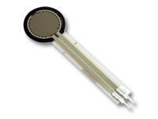
01 연구 주제 설명
족압 측정 장치(Plantar Pressure Sensor)
양 발의 압력 차이를 측정하여 기존의 영상 장비를 활용한
추적 관찰에 비해 비용 면에서 효율적인 척추측만증의
심화 및 완화를 추적하는 장치
치료의 효과와 방향을 제시할 수 있는 정량적 수단으로
활용 가능한 장치
3
Notes:
저희 조가 제작할 연구 주제는 족압 측정 장치(Plantar Pressure Sensor)로, 양 발의 압력차이를 측정하여 기존의 영상장비를 활용한 추적 관찰에 비해 시간-비용 면에서 효율적인 척추측만증의 심화 및 완화를 추적하는 장치입니다. 위 장치를 통해 치료의 효과와 방향을 제시할 수 있는 정량적 수단으로 활용 가능한 장치로 기대됩니다.
3

Slide 4





01 연구 주제 설명
PySerial
아두이노 IDE에서 시리얼 포트로 송출한 데이터를 좌/우 압력으로 시간과 함께 테이블 형태로 저장
SQLite
계산된 차이값 데이터를 SQLite 데이터베이스의
사용자-날짜-측정값 테이블에 업로드
ARDUINO
웹에서 시리얼 통신으로 장치 전원을 작동하면
1분간 좌우 압력 센서에 입력된 데이터를 1초 단위로
시리얼 통신으로 송출
Python
테이블 형태로 저장된 데이터의 보행 주기 중 최대 압력들을 추출 후 평균값을 계산하고 평균값의 차이를 날짜/압력차이 테이블로 저장
Flask
장치의 ON/OFF를 제어하고 사용자 이름을 입력하면 시간에 따른 차이값 데이터 테이블의 시각화 플롯과 테이블 제공
4
Notes:
이전에 발표했을 때 구성했던 소프트웨어 워크플로우에 대해서 설명을 드리겠습니다. 먼저 아두이노 IDE에서 Flask웹 시리얼 통신으로 장치가 작동되면, 1분간 좌우 압력 센서에 입력된 데이터를 1초 단위로 시리얼 통신으로 송출하게 됩니다. 이후 PySerial 패키지를 통해 아두이노 IDE에서 시리얼 포트로 송출한 데이터를 좌/우 압력으로 시간과 함께 테이블 형태로 저장하게 됩니다. 그 다음 Python 인터프리터에서 테이블 형태로 저장된 데이터의 보행 주기 중 최대 압력들을 추출 후 평균값을 계산하고 평균값의 차이를 날짜/압력차이 테이블로 저장하게 됩니다. SQLite에서는 계산된 차이 값 데이터를 SQLite 데이터베이스에 사용자-날짜-측정값 테이블에 업로드 하고 Flask에서는 장치의 On/Off를 제어하고 사용자 입력을 입력하면 시간에 따른 차이 값 데이터 테이블의 시각화 플롯과 테이블을 제공하게 됩니다.
4

Slide 5
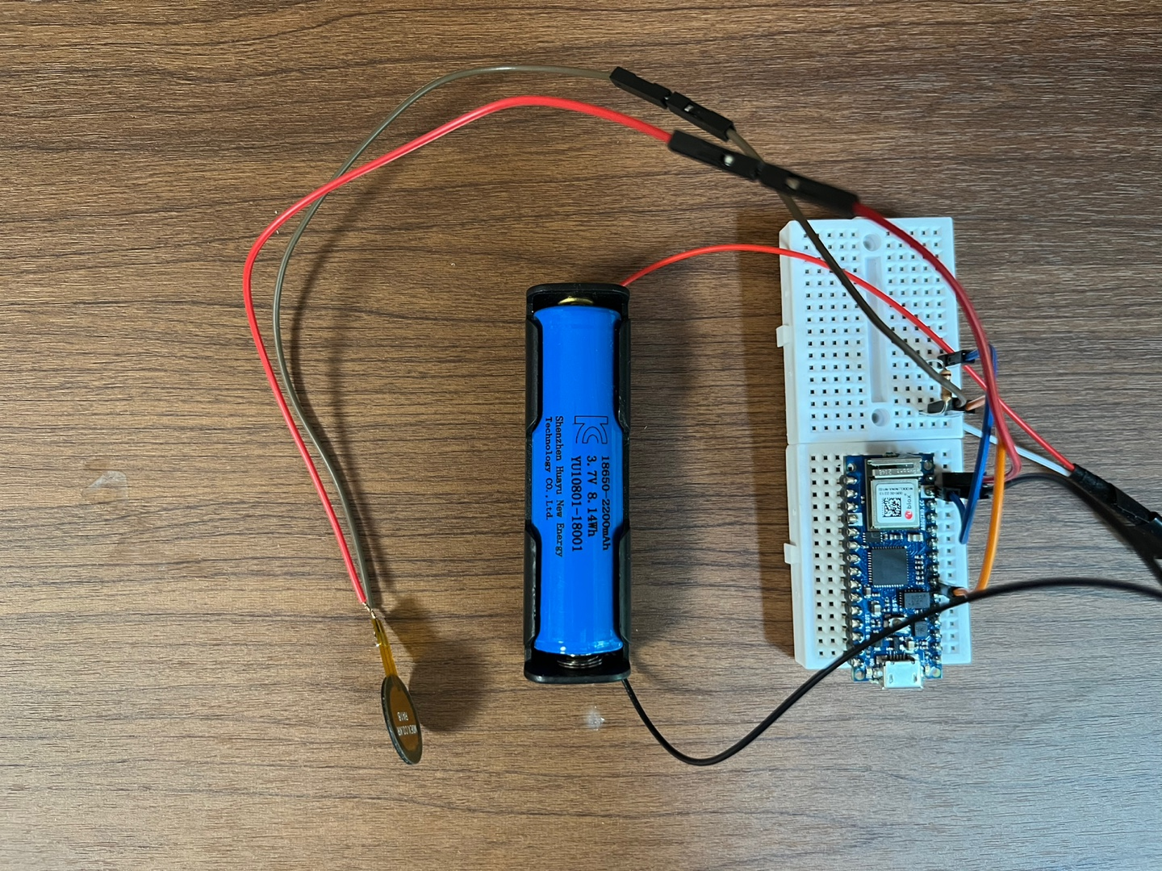
02 현재 진행 상황
족압 측정 센서(Plantar Pressure Sensor)
Arduino Nano 33 IoT with headers(A2)
압력센서 FSR(RA18)
리튬이온 배터리 – 2200mAh
5
Notes:
먼저 족압을 측정하기 위해 구성된 기본적인 센서 회로입니다. 아두이노는 Arduino Nano 33 IoT를 사용했고, 압력센서는 FSR(RA18)를, 외부 전원은 리튬이온 배터리를 사용하였습니다. 압력센서는 아두이노 A2단자에 장착하여 구성했습니다.
5

Slide 6
02 현재 진행 상황
fsr.ino
def open_port(self): if not self.port: return if self.ser: self.ser.close() self.ser = None try: self.ser = serial.Serial(self.port, 9600, timeout=self.timeout) except serial.SerialException as e: self.ser = None logger.exception('Error opening serial: %s', e) def get_data(self): while True: data = self.ser.readline() data2 = data.decode()[:-2] if data2 == "": pass else: self.values.append(int(data2)) if len(self.values) == 20: break self.ser.close() return self.values left_serial = SerialHandler(port='/dev/ttyACM0') # right_serial = SerialHandler(port = '/dev/tty/ACM1')
// Arduino Nano 33 IoT with header
// the FSR and 10k pulldown are connected to A2
int sensor_pin = A2;
int sensor_value ;
void setup() {
Serial.begin(9600);
}
void loop() {
sensor_value = analogRead(sensor_pin);
Serial.println(sensor_value);
delay(1000);
}
main.py : SerialHandler
class SerialHandler(object): """ A class to handle all the serial interactions Attributes: ser : Serial, the serial object opened by this class. port : string, the path/name of the serial object to open. timeout : int, the time in seconds indicating the timeout for serial operations. values : list, the storage store written data from serial object. **This class will be changed as 'BLESerialHandler'** """ def __init__(self, port='', timeout=1, baudrate=9600): self.ser = None self.port = port self.timeout = timeout self.baudrate = baudrate self.values = []
6
Notes:
6

Slide 7
02 현재 진행 상황
main.py : DAG
main.py : Pipeline
class DAG: def __init__(self): self.graph = {} def in_degrees(self): in_degrees = {} for node in self.graph: if node not in in_degrees: in_degrees[node] = 0 for pointed in self.graph[node]: if pointed not in in_degrees: in_degrees[pointed] = 0 in_degrees[pointed] += 1 return in_degrees def sort(self): in_degrees = self.in_degrees() to_visit = deque() for node in self.graph: if in_degrees[node] == 0: to_visit.append(node) searched = [] while to_visit: node = to_visit.popleft() for pointer in self.graph[node]: in_degrees[pointer] -= 1 if in_degrees[pointer] == 0: to_visit.append(pointer) searched.append(node) return searched
def add(self, node, to=None): if node not in self.graph: self.graph[node] = [] if to: if to not in self.graph: self.graph[to] = [] self.graph[node].append(to) if len(self.sort()) != len(self.graph): raise Exception
class Pipeline: """ A class to handle tasks of Preprocessor Attributes : tasks : list, store task of Preprocessor """ def __init__(self): self.tasks = DAG() def task(self, depends_on=None): def inner(f): self.tasks.add(f) if depends_on: self.tasks.add(depends_on, f) return f return inner def run(self): scheduled = self.tasks.sort() completed = {} for task in scheduled: for node, values in self.tasks.graph.items(): if task in values: completed[task] = task(completed[node]) if task not in completed: completed[task] = task() return completed pipeline = Pipeline()
7
Notes:
7

Slide 8
02 현재 진행 상황
main.py : Preprocessing Functions
def multiprocessing(serial1): # need to add right_serial : serial2 will be added # this function will store data of left serial and right serial using multiprocessing serial1.open_port() data1 = serial1.get_data() # serial2.open_data() # data2 = serial2.get_data() data2 = data1 return build_serial_csv(data1, data2, header=['Left_Pressure', 'Right_Pressure'], file=io.StringIO()) def build_serial_csv(data1, data2, header=None, file=None): lines = [] if header: for i in range(len(data1)): lines.append([data1[i], data2[i]]) lines = itertools.chain([header], lines) writer = csv.writer(file, delimiter=',') writer.writerows(lines) file.seek(0) return file def build_csv(lines, header=None, file=None): if header: lines = itertools.chain([header], lines) writer = csv.writer(file, delimiter=',') writer.writerows(lines) file.seek(0) return file
def make_sensing_data(file): reader = csv.reader(file) header = next(reader) def calculate_mean_max_values(lst): i = 1 mean_max = [] while i < len(lst) - 2: if (lst[i - 1] <= lst[i]) & (lst[i] >= lst[i + 1]) & (lst[i] > 400.0): mean_max.append(lst[i]) i += 1 mean_max_value = sum(mean_max) / len(mean_max) return mean_max_value def make_two_list(reader_rows): data1 = [] data2 = [] for row in reader_rows: data1.append(float(row[0])) data2.append(float(row[1])) return data1, data2 left_sensing, right_sensing = make_two_list(reader) left_max = calculate_mean_max_values(left_sensing) right_max = calculate_mean_max_values(right_sensing) lines = [[user, datetime.today().strftime("%Y%m%d"), left_max, right_max, abs(left_max - right_max)]] return build_csv(lines, header=['User_Name', 'Date', 'Left_Pressure', 'Right_Pressure', 'Difference'], file=io.StringIO())
8
Notes:
8

Slide 9
02 현재 진행 상황
def send_db(file): reader = csv.reader(file) header = next(reader) try: conn = sqlite3.connect('arduino.db') cursor = conn.cursor() # Error if there is previous User_name and Date for row in reader: query = f"INSERT INTO arduino VALUES (?, ?, ?, ?, ?);" cursor.execute(query, (row[0], row[1], row[2], row[3], row[4])) conn.commit() finally: conn.close() print("Uploading work has been done!")
import io import csv import itertools import logging import serial import sqlite3 from collections import deque from datetime import datetime logger = logging.getLogger(__name__)
if __name__ == '__main__': user = str(input("측정자 이름을 입력하세요 : ")) button = str(input("장치를 작동하려면 Start를 입력하세요 : ")) if button == "Start": """ FSR sensor values should be measured in multiprocessing """ @pipeline.task() def task_get_data(): return multiprocessing(left_serial) @pipeline.task(depends_on=task_get_data) def task_prepare_sensing_data(file): return make_sensing_data(file) @pipeline.task(depends_on=task_prepare_sensing_data) def task_send_to_db(file): return send_db(file) pipeline.run()
9
Notes:
9

Slide 10
03 현재 중점 사항
PySerial
Arduino nano 33 ioT모델은 <SoftwareSerial.h>를 사용하지 않음
<ArduinoBLE.h> 라이브러리를 사용한 블루투스 통신을 위한 코드 수정 필요
블루투스 통신을 위한 Bluetooth 모듈에 대한 공부 필요
ARDUINO
구성된 회로의 전선이 Wearable하게 구성될 경우 전선이 끊어질 가능성이 있음.
최종 회로를 구성할 때, 구성된 회로에 적합한 부착 위치 재선정
Python
블루투스 통신을 동시에 처리할 병렬 프로세서의(Multi processing) 구성 필수적임
블루투스 통신을 병렬 처리했을 때, 공유 변수 처리에 대한 공부가 추가적으로 필요함
Flask(8월 작업 예정)
10
Notes:
10

Slide 11
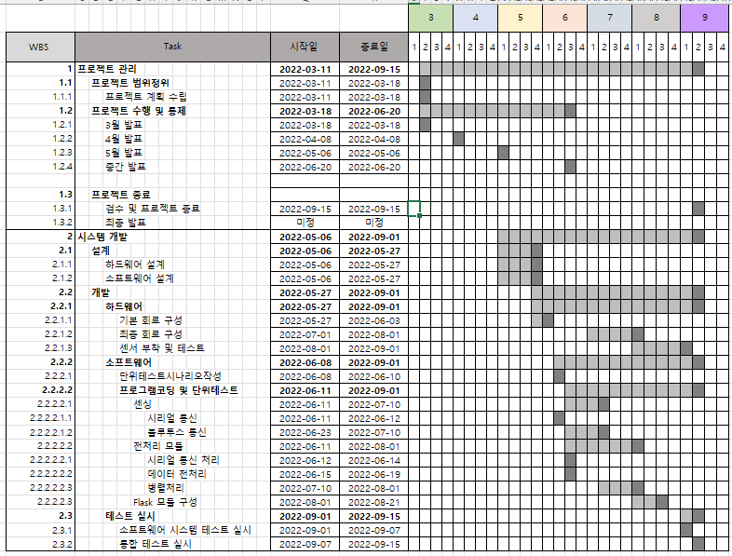
04 프로젝트 일정
11

Slide 12
05 참고 문헌 및 논문
이미지
발바닥 이미지 : https://v.kakao.com/v/20210531151114558
운동화 이미지 : https://store.musinsa.com/app/goods/1632967/0
압력센서 이미지 : https://kocoafab.cc/tutorial/view/105
아두이노 이미지 : https://ko.wikipedia.org/wiki/%EC%95%84%EB%91%90%EC%9D%B4%EB%85%B8
FSR + Aduiono img : https://m.blog.naver.com/PostView.naver?isHttpsRedirect=true&blogId=ubicomputing&logNo=220521260745
12

Slide 13
감사합니다

